Slide 1

一套框架，完整生态 走入NG2的生态世界

Slide 2

关于我
牛志恒
mni_Ya
营销中心无线营销运营部前端工程师
4年工作经验
https://github.com/mniya
http://www.axuer.com
致力于做一个生态工程师
445176468@qq.com

Slide 3
小知识

Slide 4
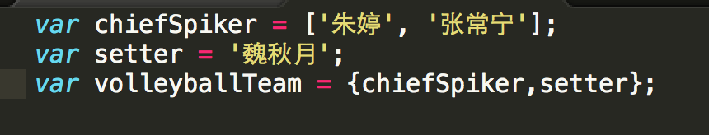
请看下面代码：

Slide 5
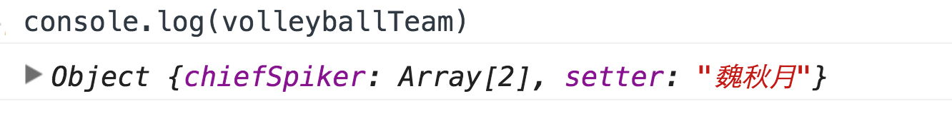
1. 我们学习了一种更简洁的对象创建方式 2. 这种对象创建方式来自ECMAScript2015 3. ECMAScript及其版本介绍

Slide 6
什么是angular2?

Slide 7
Angular2是一个完整的生态前端开发平台。

Slide 8
为什么选择angular2?

Slide 9
跨平台
我们可以使用angular2开发出纵观平台,横跨终端的应用。

Slide 10
速度性能好
实现当前Web平台最大可能的速度，并更近一步提升，通过Web Worker和服务端渲染技术。
Notes:
还有通过路由动态加载所需资源

Slide 11
生产力强
优秀的架构语言
工程化工具
IDE帮助
Notes:
还有通过路由动态加载所需资源

Slide 12
资料丰富社区完整
angular2有完整的学习文档
angular2有便捷的交流社区
angular2有众多的用户粉丝

Slide 13
生态完整
UI库
测试
动画
工具
数据库访问
…

Slide 14
angular2框架介绍

Slide 15
属性指令
结构指令
管道
Template
属性
绑定
事件
绑定
Provider
Component
组件样式
注入器
生命周期管理
NgModule

Slide 16
模块
angular2模块是把组件、指令和管道打包成内聚的功能模块。
业务程序员常用模块类型：主模块，特性模块，公用模块。
很多angular2核心模块和第三方库以模块形式提供。
Notes:
每一个都聚焦于一个特性分区、业务领域、工作流，或一组通用的工具。
Angular2很多重要功能以模块形式提供，FormsModule 、 HttpModule 、 RouterModule 。
很多第三方库也以模块形式提供。比如： Material Design 、 Ionic 、 AngularFire2 。

Slide 17
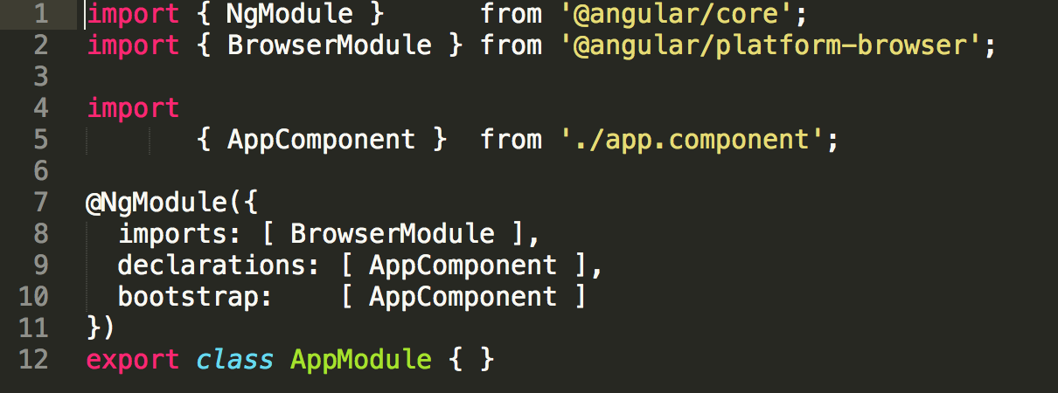
模块定义

Slide 18
启动模块

Slide 19
组件
对对对
componentA
D
componentC
compoentB
my-app

Slide 20
组件
组件是视图容器、控制特定视图区域的视图类。
组件以树形结构进行应用的关注分离。

Slide 21
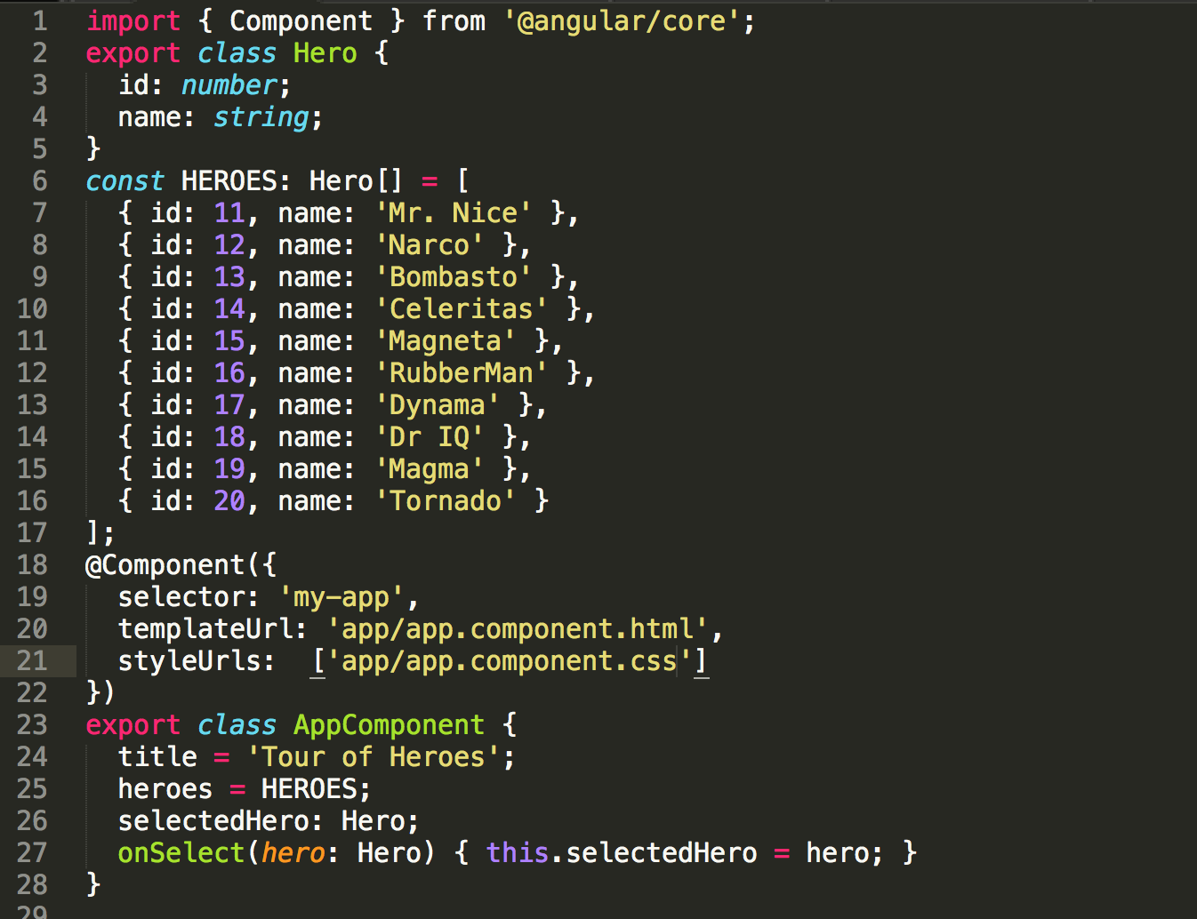
组件

Slide 22
模板
模板用来定义视图，包含输入，输出和指令。
指令有组件，结构指令，属性指令
模板样式由组件中指定的组件样式控制

Slide 23
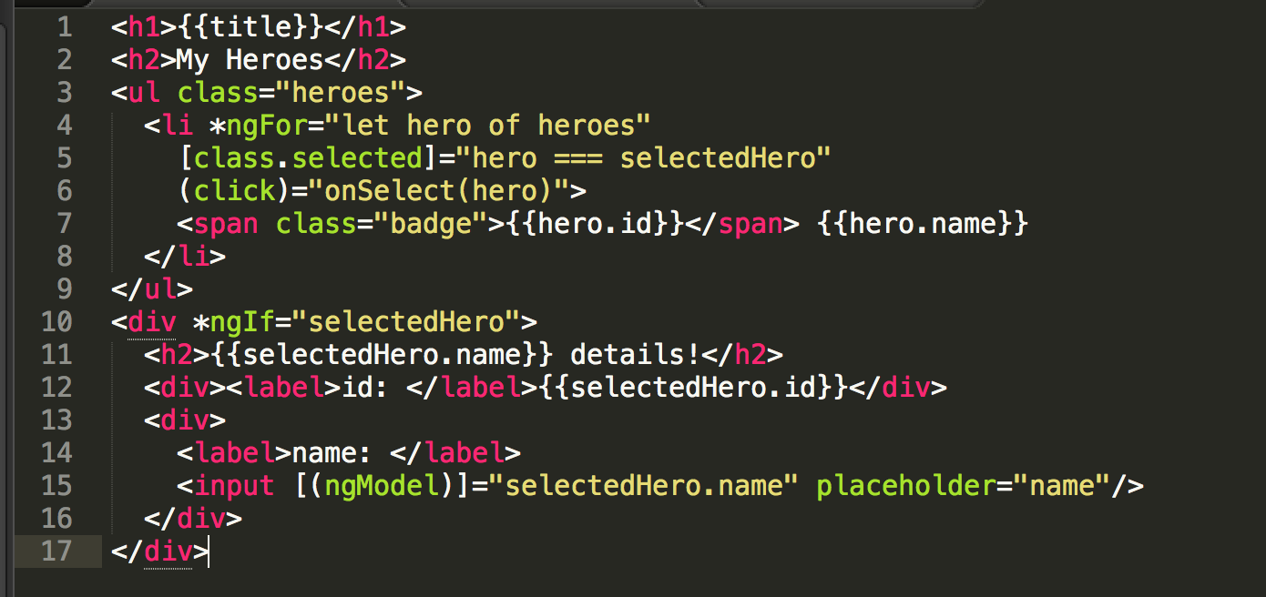
模板

Slide 24
属性指令
属性指令用于改变一个 DOM 元素的外观或行为。

Slide 25
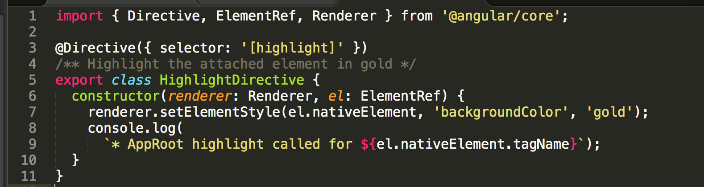
属性指令

Slide 26
结构指令
结构型 指令通过添加和删除 DOM 元素来改变 DOM 的布局。
常见内建的结构型指令： ngIf 、 ngSwitch 以及 ngFor 。

Slide 27
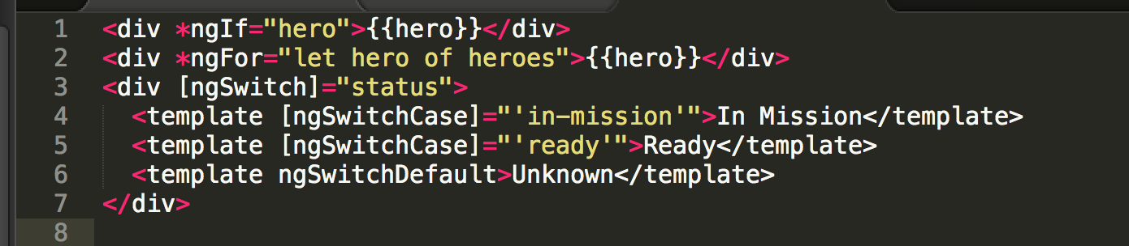
结构指令

Slide 28
管道
管道把数据作为输入，然后转换它，给出期望的输出。

Slide 29
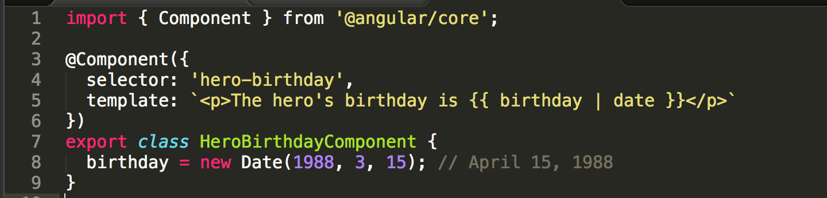
管道

Slide 30
提供商
服务是对与视图无关业务逻辑抽象，为组件或者其他服务提供服务。
服务可以是值，函数，类
常见的服务如：日志服务，数据服务
包括：值、函数，以及应用所需的特性。

Slide 31
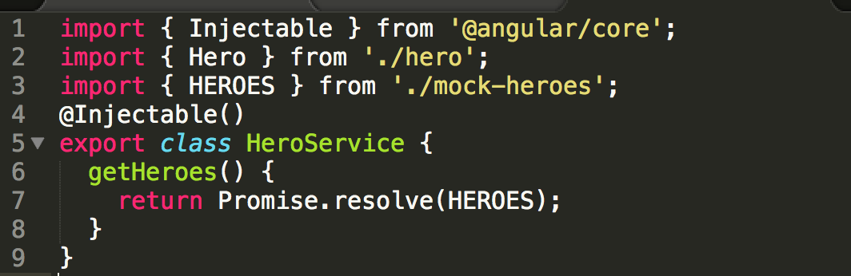
提供商
Notes:
当 TypeScript 看到 @Injectable() 装饰器时，就会记下本服务的元数据。如果 Angular 需要往这个服务中注入其它依赖，就会使用这些元数据。

Slide 32
生命周期管理
每个组件都有一个被 Angular 管理的生命周期。
Angular2提供了每个生命周期的钩子，你可以在这里做你想做的。
常见的生命周期钩子有：ngOnInit，ngOnChanges，ngDoCheck，ngOnDestroy

Slide 33
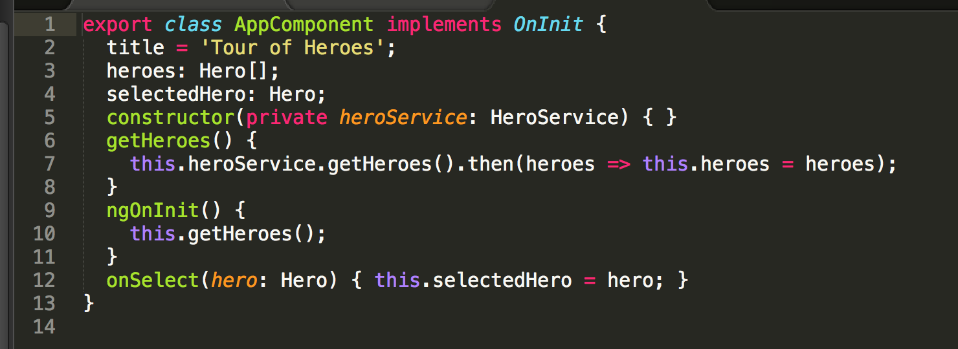
生命周期管理
Notes:
因为有经验的开发者都同意，组件应该能被“便宜”而且安全的被构造出来。
在测试环境下新建组件时或在我们决定显示它之前，我们不应该担心它会尝试联系远程服务器。
构造函数中除了使用简单的值对局部变量进行初始化之外，什么都不应该做。

Slide 34
完整测试代码
点击这里获取：http://www.axuer.com/forum-50-1.html

Slide 35
我们会带来什么
etools:一个更适合后台开发的angular2生态自动化
工具
eplatform: 一个angular2生态资源共享平台

Slide 36
相关技术资料
angular2官网：https://angular.io
github:https://github.com/angular/angular
angular英文镜像：angular.axuer.com
Angular2技术交流QQ群：568133924

Slide 37
今天，我们开启了一段旅途 明天，我们奋力拼搏 当一切被禁锢时，只有梦想可以自由流动

Slide 38
世界向东，我们向西 打破边界，共享NG2生态世界

Slide 39


